Slide 1
Llav@-neres
Assessoria i Gestió
ENTITATS ESPORTIVES SENSE ÀNIM DE LUCRE: NOVETATS FISCALS I LABORALS
GERÈNCIA DE SERVEIS D’ESPORTS

Slide 2

Obligacions bàsiques en temes de gestió
Impost de Societats
Comptabilitat partida doble
Mecenatge, IVA, IRPF, mod.347
Obligacions de Transparència
Gestió de
persones

Slide 3

Obligació de presentar l’Impost de Societats

Slide 4
Obligació presentació IS
    Què és l’Impost de Societats?
    L’Impost sobre Societats (IS) és l’equivalent a l’IRPF (Impost de la Renda de les Persones Físiques) però per a les persones jurídiques (empreses i entitats)
    Les Rendes gravades són els beneficis de l’activitat econòmica, és a dir, ingressos menys despeses
    Si han hagut pèrdues a l’activitat que tributa, no s’haurà de pagar res per aquest impost

Slide 5
Obligació presentació IS
    Hi ha dos règims de tributació possibles a l’IS per les entitats no lucratives:
      Entitats que hagin optat pel règim fiscal de la llei 49/2002 (principalment, fundacions i associacions declarades d’utilitat pública)
      Entitats parcialment exemptes (resta d’entitats)
    Cal saber a quin d’aquests dos règims fiscals es troba l’entitat, ja que certes rendes exemptes en el règim de la llei 49/2002, no ho són en el règim de les entitats parcialment exemptes

Slide 6
Obligació presentació IS
    Canvis normatius que s’han produït
    2004: límit 100.000€
    Reial Decret Legislatiu 4/2004 text refós Impost de Societats
    2014: sense límit, totes les entitats obligades
    Exercicis econòmics a partir de l’1 de gener de 2015. Llei 27/2014 de l’Impost de Societats obliga totes les entitats no lucratives a presentar la declaració de l’impost de societats
    2015: límit 50.000€
    Exercicis econòmics a partir de l’1 de gener de 2015. RDL 1/2015, de 27 de febrer, de mecanisme de segona oportunitat, reducció de càrrega financera i altres mesures d’ordre social

Slide 7
Obligació presentació IS
    Associacions no obligades a presentar l’IS
    Exercicis que s'iniciïn a partir de l’1 de gener de 2015
      Que els ingressos anuals no superin els 50.000€ (abans 100.000€)
      Que els ingressos corresponents a rendes no exemptes no superin 2.000€ anuals
      Que totes les rendes no exemptes estiguin sotmeses a retenció

Slide 8
Obligació presentació IS
    Com i quan es presenta?
    Es presenta mitjançant el model 200
    El termini de presentació és dins dels 25 dies naturals següents als sis mesos posteriors a la finalització de l’exercici econòmic (normalment, entre l’1 i el 25 de juliol de l’any següent)
    Els models s’han de generar amb un programa informàtic que proporciona Hisenda, i a partir de 2013 s’ha de presentar telemàticament

Slide 9
Obligació presentació IS
    Rendes Exemptes
    Totes les que procedeixin d’activitats que constitueixin l’objectiu social, sempre que no tinguin consideració d’activitat econòmica.
    Despeses no deduïbles
    Totes les imputables exclusivament a les rendes exemptes. Les despeses comunes seran deduïbles proporcionalment a l’activitat subjecta i exempta.
    Els rendiments del patrimoni (interessos) es declaren expressament no exempts.
    S’amplien els anys sotmesos a possibles inspeccions, passen a ser 10 anys.

Slide 10
Obligació presentació IS
    Es rebaixa el tipus impositiu de les empreses, deixant-lo al 25%, sense rebaixar el tipus de les entitats parcialment exemptes, que també és del 25%. S’equiparen les entitats no lucratives a les empreses
    Dificultats per a les entitats
    Entitats de menys de 50.000€ d’ingressos que ja estan fent activitat econòmica i no estan presentant la declaració
    Dificultats de gestió interna o increment de costos econòmics
    Obligació de portar una comptabilitat per partida doble

Slide 11
Obligació presentació IS
    Exemples d’entitats amb exercici econòmic d’any natural
    Entitat amb ingressos de 125.000€
    Haurà de declarar al juliol de 2015
    Entitat amb ingressos de 80.000€
    - Amb activitat econòmica juliol de 2015
    - Sense activitat econòmica juliol de 2016
    Entitat amb ingressos de 45.000€
    - Amb activitat econòmica juliol de 2015
    - Sense activitat econòmica no haurà de declarar

Slide 12

Obligació de comptabilitat de doble partida

Slide 13
Obligació portar comptabilitat doble partida
    La Llei de l’IS (Llei 27/2014) obliga als seus subjectes passius a portar una comptabilitat segons el Codi de Comerç.
    La legislació catalana d’associacions (Llei 4/2008) permet portar una comptabilitat més simple, amb un llibre de caixa, només a les entitats que no estiguin obligades a presentar impost de societats

Slide 14
Obligació portar comptabilitat doble partida
    La nova llei de l’IS, a més, estableix l’obligació explícita a les entitats parcialment exemptes de portar la comptabilitat de forma que es puguin identificar ingressos i despeses corresponents a rendes exemptes i no exemptes
    Conclusió:
    És necessari, doncs, per a totes les entitats que finalment hagin de presentar declaració, portar una comptabilitat oficial, de doble partida i analítica pels exercicis començats a partir de l’1 de gener de 2015

Slide 15
Obligació portar comptabilitat doble partida
    Les entitats obligades hauran de separar els seus ingressos i despeses per projectes o centres de cost
    Cal un programa de comptabilitat, adaptat al PGC de les associacions i fundacions de Catalunya (Decret 259/2008)
    Cal imputar correctament les despeses relacionades amb l’activitat no exempta per tributar pel benefici real
    Cal que totes les despeses estiguin justificades i documentades correctament (cal evitar al màxim possible tiquets i pagaments a voluntaris sense justificants)

Slide 16
Obligació portar comptabilitat doble partida
    La comptabilitat ha de permetre poder obtenir els següents estats comptables, necessaris per a informar-los en el model 200:
      Balanç de Situació
      Compte de resultats o explotació
      Estat de Canvis en el Patrimoni Net
    Si fins a la data no es portava comptabilitat oficial, caldrà fer una valoració del que l’entitat té i del que deu a 1/1/2015 per poder fer l’assentament d’obertura de la comptabilitat

Slide 17

Obligació portar comptabilitat doble partida
    Possibles dificultats
    Dificultats de gestió o increment de costos econòmics
        Algú que sàpiga comptabilitat
        Programa de comptabilitat
        PGC específic per a associacions i fundacions
    Disposar de la informació econòmica

Slide 18

Altres novetats fiscals

Slide 19
Model 347
    El model 347 és una declaració informativa que li serveix a l’Agència Tributària per “creuar” dades i detectar possibles fraus.
    Cal donar informació respecte a compres, vendes i subvencions que durant l’any superin l’import de 3.005,06 € en operacions amb un mateix declarat.
    Els imports es desglossen per trimestres.
    Es presenta, obligatòriament de forma telemàtica, durant el mes de febrer de l’any següent.
    Existeix un programa que facilita anualment la Agència Tributària per confeccionar la declaració.

Slide 20
Model 347
    A partir de 2014, les entitats no lucratives que compleixin els requisits per ser considerades de caràcter social estaran expressament obligades a presentar la declaració, quan hagin tingut durant l’any operacions per import total superior a 3.005,06 euros
    Per a la majoria d’entitats les operacions a declarar es limiten a les següents:
      Compres a proveïdors (excepte subministraments d’electricitat, aigua i combustibles, i les assegurances) no subjectes a retenció
      Subvencions provinents d’organismes públics cobrades durant l’exercici (per un import superior als 3.005,06 €)

Slide 21
Model 347
      A partir de 2014 les Administracions Públiques hauran de declarar totes les subvencions que atorguin, sigui quin sigui el seu import (eliminació del límit dels 3.005,06 € que tenen la resta d’operacions)
      El text legal no deixa del tot clar si aquesta eliminació del límit afecta també les entitats que les reben, però totes les consultes efectuades a l’Agència Tributària han rebut com a resposta que aquestes no les hauran de declarar

Slide 22
Model 347
    Efectuar la presentació des de la pàgina web de l’Agència Tributària www.aeat.es (oficina virtual, apartat “consulta i presentació de declaracions)
    Recordem que la presentació telemàtica és obligatòria, és necessari disposar de signatura o certificat digital propi de l’entitat, o bé el d’un gestor autoritzat

Slide 23
Certificat digital
    Per obtenir el certificat digital de forma gratuïta (Fàbrica Nacional de Moneda y Timbre, classe II):
      Demanar al Registre un certificat de la inscripció registral de l’entitat
      Demanar al Registre un certificat de les dades de la Junta de l’entitat que hi figura (cal que estigui actualitzada i amb els càrrecs en vigor)
      Anar al web de l’organisme emissor del certificat (www.fnmt.es)

Slide 24
Certificat digital
      Entrar a l’apartat “certificats” i seleccionar la opció de “persona jurídica”.
      Clicar a la opció “obtenir certificat”. Es pot demanar en format fitxer o bé en suport de targeta criptogràfica o en USB.
      El sistema generarà un número de sol·licitud.
      Amb el número de sol·licitud, i els dos certificats, el representant legal de l’entitat ha de personar-se a la seva administració de l’Agència Tributària per tal de completar la sol·licitud, i allà li donaran ja el codi per descarregar el certificat. Caldrà demanar cita prèvia.

Slide 25
Certificat digital
      IMPORTANT: els certificats no poden tenir una antiguitat superior als 10 dies des de la seva emissió.
      El certificat té una validesa de dos anys, però si es renova abans d’aquest termini, la renovació es podrà fer telemàticament i no caldrà tornar a fer el tràmit.
      Si s’opta per la versió en fitxer, caldrà instal·lar-ho amb el mateix ordinador i navegador des del qual es va fer la sol·licitud.

Slide 26
Mecenatge
    No hi haurà una nova llei de Mecenatge, com s’havia anat anunciant
    Només es modifiquen alguns articles de la Llei actual (49/2002), de forma clarament insuficient, amb una diferència molt gran respecte a les deduccions fiscals en altres països del nostre entorn
    Les deduccions que s’indiquen a continuació són d’aplicació a entitats en el règim de la Llei 49/2002

Slide 27
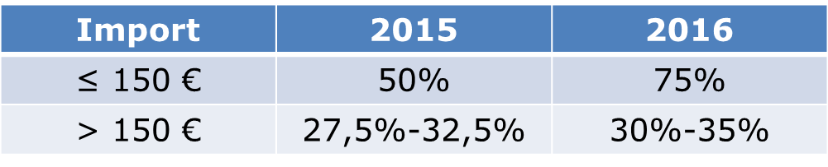
Mecenatge
    Deduccions per donacions de persones físiques:
      Increment esglaonat dels percentatges (per trams)
      El % incrementat s’aplica a donacions efectuades a una mateixa entitat per un import igual o superior durant almenys dos anys
      Manteniment del límit de deducció del 10% de la base de liquidació del donant

Slide 28
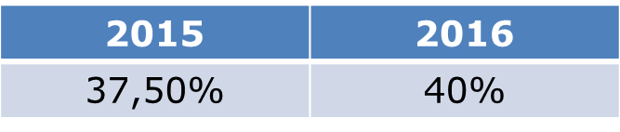
Mecenatge
    Deduccions per donacions de persones jurídiques:
      El tipus normal de desgravació continua essent del 35%
      S’incrementen dels percentatges de deducció únicament quan les donacions es mantenen o incrementen (mínim 3 anys a la mateixa entitats i amb imports iguals o ascendents). En aquest cas quedarien:

Slide 29
Mecenatge
    Deduccions per donacions de persones jurídiques:
      Al rebaixar el % impositiu de les empreses al 25%, s’augmenta el diferencial respecte del % de deducció. Això beneficia al donant.
      Es manté el límit del 10% de deducció respecte a la base impositiva del donant
      Es manté la regulació actual de la donació de prestació de serveis (no dona dret de desgravació)

Slide 30
IVA
    En relació a les exempcions relatives a les entitats no lucratives:
      S’incorporen expressament les activitats de lleure, quan es desenvolupen dins d’un centre educatiu o escola (principalment, menjador escolar i acollides), a les exempcions de l’IVA regulades a l’article 20.1.9é, relatives als serveis educatius i de formació
      20.1.12è Quotes. Supressió de la referència a que l’objecte de les entitats sigui “exclusivament” de naturalesa cívica, filantròpica, política, sindical,...

Slide 31
IRPF
    Es modifiquen els tipus de retenció a aplicar per lloguers, activitats professionals (autònoms), cursos, conferències...
    Es crea un nou tipus de retenció per a professionals autònoms, amb ingressos inferiors als 15.000 €/any i que aquest tipus d’ingressos sigui >75% dels seus ingressos procedents d’activitats professionals + rendiments del treball (juliol de 2014)

Slide 32
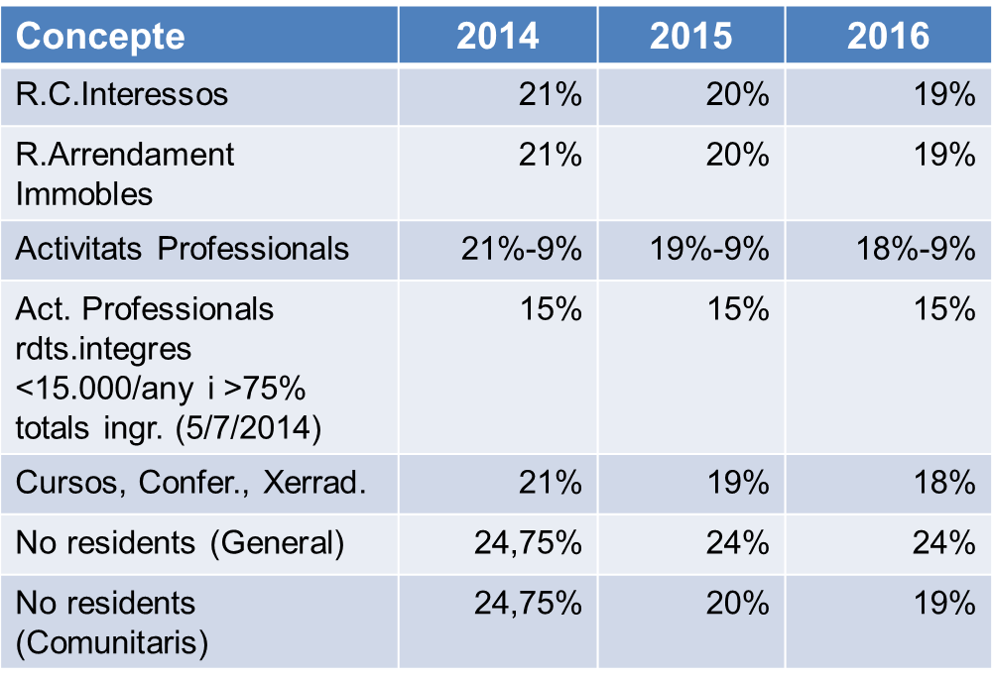
IRPF
    Percentatges més habituals a aplicar:

Slide 33

Obligacions de transparència

Slide 34
Obligacions de Transparència
    Normes que regulen temes de transparència:
      Llibre tercer del Codi Civil de Catalunya
      Llei orgànica reguladora del dret d’associació
      Normativa que regula subvencions, contractes,...
      Normativa que regula el blanqueig de capitals
      Lleis de transparència estatal i catalana
      Llei del protectorat de fundacions i verificació de les associacions declarades d’utilitat pública
      ....

Slide 35
Obligacions de Transparència
    Definició de transparència a la Llei 19/2014
L’acció proactiva de l’Administració
de donar a conèixer la informació relativa als seus àmbits d’actuació i les seves obligacions,
amb caràcter permanent i actualitzat,
de la manera que resulti més comprensible per a les persones i
per mitjà dels instruments de difusió que els permetin un accés ampli i fàcil a les dades i els facilitin la participació en els assumptes públics

Slide 36
Obligacions de Transparència
    Definició que fa la Llei 21/2014 de Protectorat
La transparència és un bé públic essencial
que contribueix a generar la confiança de la societat en les entitats i
respon al compromís ètic d’aquestes de retre comptes davant els ciutadans i els grups d’interès

Slide 37
Obligacions de transparència
    Per què és important la transparència?
    Genera confiança, interna i externa
    Dóna legitimitat
    Ajuda a complir amb la missió de l’entitat
    Dóna coherència com a organització
    Genera compromís social
    Ajuda a millorar la participació
    Ajuda a millorar la gestió
    Cal comunicar què es fa i com es fa
    Dóna tranquil·litat a la junta directiva

Slide 38
Obligacions de transparència
    Obligacions que cal complir
      Les persones jurídiques que perceben fons públics per a funcionar o per a dur a terme llurs activitats hauran d’informar l’administració de:
        Les activitats
        La gestió de serveis públics
        La percepció de fons públics
        Retribucions percebudes pels càrrecs directius (volum per compte administració és superior al 25% del volum general
        Aquí qui realitza la publicitat activa és l’administració

Slide 39
Obligacions de transparència
      Entitats que reben subvencions o ajuts per més de 100.000€ anuals o més de 5.000€ anuals i que almenys el 40% dels ingressos procedeixi de subvencions o ajuts públics
      Informació institucional, organització i estructura
        Normativa (en sentit ampli: estatuts, ...)
        Funcions i tasques de l’entitat
        Organigrama (en sentit ampli: entitats vinculades)
        Identificació dels responsables i càrrecs
        Perfil i trajectòria dels responsables (breu CV)
        Retribucions òrgans direcció o administració (subvencions o ajuts de més de 10.000€)
        Identificació de l’entitat i dades de contacte

Slide 40
Obligacions de transparència
      Informació de rellevància econòmica
        Pressupost
        Comptes anuals i auditoria
        Contractes adjudicats per l’administració (5 anys)
      Objecte + import + durada + modificacions posteriors + pròrrogues + subcontractacions
        Convenis de Col·laboració amb l’administració (vigents)
      Data + parts + objecte + obligacions + durada + modificacions posteriors + informació compliment
        Subvencions i ajuts públics (5 anys)
      Import + objecte + beneficiaris + retribucions òrgans de direcció o administració
      Els contractes del sector públic inclouran les obligacions dels adjudicataris de facilitar informació

Slide 41
Obligacions de transparència
    Com hem de complir amb les obligacions?
      A través del lloc web i seus electròniques
      A través dels portals de les administracions
      (només entitats amb finalitats culturals o socials de menys de 50.000€ de pressupost
      En format electrònic
      De manera gratuïta i de fàcil accés
      De manera estructurada i clara
      En format reutilitzable

Slide 42
Obligacions de transparència
    Les entitats són responsables de la informació que publiquen
      Informació veraç i objectiva
      Constant i actualitzada
      Fàcilment accessible i comprensible
      Ordenada temàticament i cronològicament
      Formats fàcilment comprensibles
      Indicadors objectius
      Les obligacions de la llei són de mínims
      Principi d’accessibilitat universal (per a tothom)

Slide 43
Obligacions de transparència
    Règim sancionador (llei catalana)
      Amonestacions
      Declaracions d'incompliment amb publicitat
      Multes des de 600€ a 12.000€
      Inhabilitació per rebre ajuts públics d’1 a 5 anys
      Suspensió per poder contractar amb l’administració pública (fins a 6 mesos)

Slide 44

Gestió de persones

Slide 45
Gestió de persones
    Tipologia de relació
      Voluntariat
      Autònom/a
      Treballador/a (la relació laboral)
      Ponents en jornades i congressos

Slide 46
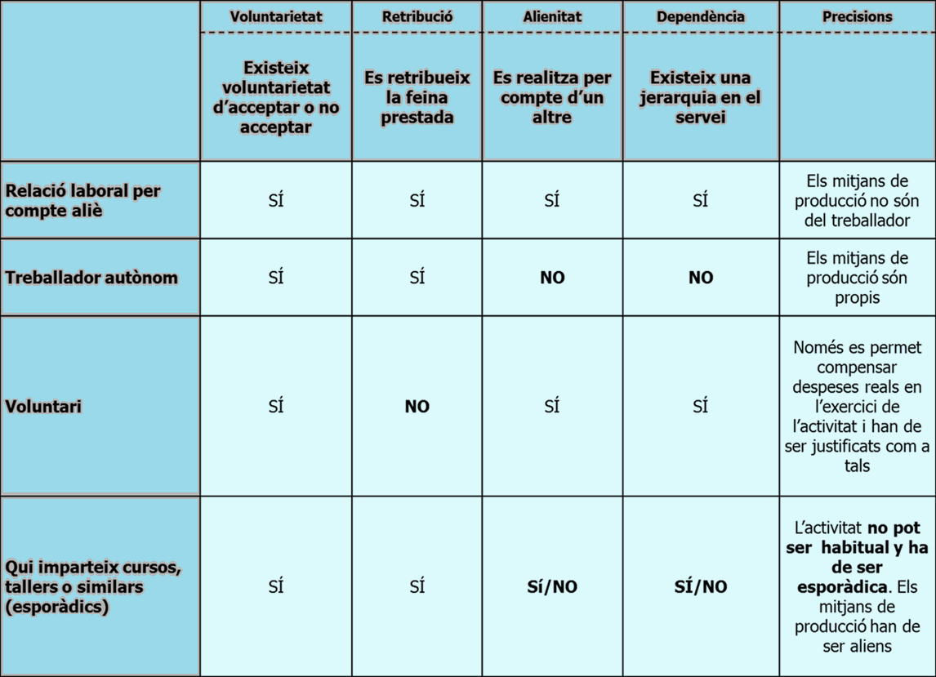
Gestió de persones

Slide 47
Gestió de persones: Inspecció de treball
    Criteris de la inspecció de treball
    La qualificació que donem des de l’entitat a la relació és irrellevant. Les obligacions determinen la naturalesa de la prestació
    No cal que hi hagi una dedicació exclusiva ni que sigui el mitjà de vida fonamental de la persona
    És decisiva l’existència d’una retribució a canvi de la prestació d’uns serveis
    Compensació de despeses vs. Retribució
    Irregularitat Periodicitat dels pagaments
    Variabilitat Uniformitat de les quantitats
    Despeses reals i justificades Retribució per un servei

Slide 48
Gestió de persones: Inspecció de treball
    Dificultats habituals per a la contractació de persones
  Costos econòmics: seguretat social, irpf, gestoria,...
  Falta de formació / informació
  Resistència de la junta directiva: sempre s’ha fet així
  Resistència per part dels treballadors: cobrament d’altres prestacions (atur, jubilació,...), declaració renda dels pares/mares, incompatibilitats administració, ...
  Resistència per part dels socis: increment quotes
  Administració pública: convenis molt ajustats

Slide 49
Gestió de persones: Voluntariat
    Carta del Voluntariat de Catalunya
    Avantprojecte de Llei del Voluntariat a Catalunya i estatal
    Definició del voluntariat
    El conjunt d’activitats d’interès general (també esportives)
    Dutes a terme per persones físiques
    De forma lliure, altruista i solidària
    A través d’organitzacions privades no lucratives
    D’acord amb programes o projectes concrets
    Que no es realitzin en virtut d’una relació laboral, funcionarial, mercantil o qualsevol altra retribuïda

Slide 50
Gestió de persones: Voluntariat
    Principals obligacions envers el voluntariat
    Llibre o registre dels voluntaris
        Data d’incorporació, tasques i capacitació, horari,...
    Document de compromís amb el voluntari
        Per escrit: funcions, tasques, durada, drets i deures
    Contractar assegurança
    Rescabalar les despeses, si així s’ha acordat
    Pla de voluntariat i de formació
    Estatuts entitats: participació dels voluntaris

Slide 51
Gestió de persones: Voluntariat
    Tipus de despeses habituals
    Vestuari: roba, calçat,...
    Equipament: estris, material,...
    Manutenció i estància
    Formació
    Transport
    D’altres despeses: mòbil?, ...
Públic
Privat
  Peatge
  Aparcament
  Quilometratge

Slide 52
Gestió de persones: Contractació laboral
    Persones contractades laboralment
    Dependència
    Voluntarietat
    Alienat
    Retribució
    Principals obligacions de les entitats
Signatura digital
Alta d’empresa
Alta treballadors/ores
Contracte laboral
Fulls de salari (nòmines)
TC’s
IRPF
Prevenció de riscos laborals
Pla d’igualtat,...

Slide 53
Gestió de persones: Contractació laboral
    Règims aplicables
    Règim general (estatut dels treballadors i convenis d’aplicació)
    Règim d’alta direcció (RD 1382/1985)
    Règim dels esportistes professionals (RD 1006/1985)
    Definició del contracte de treball
    Un contracte de treball és un acord entre dues parts pel qual una, el treballador, es compromet a prestar un servei per compte d’un empresari a canvi d’una retribució

Slide 54
Gestió de persones: Contractació laboral
    Tipologia de contractes
    El contracte indefinit
    El contracte fix discontinu
    Contractes temporals:
        Obra i servei
        Eventual
        Interinitat
    Per a la majoria d’entitats: fix discontinu a temps parcial
    Declaracions tributàries
    El model 145
    El model 111 i el model 190
    Certificat d’ingressos i retencions

Slide 55
I ara què? Pla de Regularització
    Saber on estem
    Anàlisi de la situació real del club
    Llistat de persones i quantitats
    Pla d’acció i de regularització del club
    Determinar objectius i accions amb un calendari
    Buscar l’assessorament i la formació necessària
    Partir d’un pressupost de base zero
    Costos: gestió laboral + prevenció riscos laborals + regularització treballadors

Slide 56
Per on començar: diagnosi de la situació i hipòtesis de treball
NOM | FUNCIONS | QUANTITAT | PREV. COST | OBSERVS
Nom 1 | Entrenador | 950€ | 1.050€ | ---
Nom 2 | Jugador | 700€ | 740€ | ---
Nom 3 | Monitor | 200€ | 268€ | ---
Nom 4 | Entrenador | 90€ | Despeses | Voluntari
Nom 5 | Monitor | 60€ | Despeses | Voluntari

Slide 57
Exemples pràctics
    Cas 1 Entrenador que va al club dues hores dues tardes i els dissabtes de partit i el club li paga 200€
 | Simulació 1 | Simulació 2 | Simulació 3
COST D’EMPRESA | 292,75€ | 268,16€ | 200€
- Seg. Soc. Club | 74,41€ | 68,16€ | 50,95€
SOU BRUT | 218,34€ | 200€ | 149,50€
- Cotització treb. | 13,97€ | 12,80€ | 9,57€
- IRPF (ret. 2%) | 4,37€ | 4€ | 2,99€
SOU NET | 200€ | 183,20€ | 149,50€

Slide 58
Exemples pràctics
    Cas 2 Entrenador que va al club quatre hores tres tardes i els dissabtes de partit i el club li paga 700€
 | Simulació 1 | Simulació 2 | Simulació 3
COST D’EMPRESA | 1,024,63€ | 938,56€ | 700€
- Seg.Soc. Club | 260,44€ | 238,56€ | 177,93€
SOU BRUT | 764,19€ | 700€ | 522,10€
- Cotització treb. | 48,91€ | 44,80€ | 33,42€
- IRPF (ret. 2%) | 15,28€ | 14€ | 10,44€
SOU NET | 700€ | 641,20€ | 478,24€

Slide 59


OBLIGACIONES IMPUESTAS POR LA LEY DE TRANSPARENCIA
INFORMACIÓN INSTITUCIONAL
(art. 6)
INFORMACIÓN ECONÓMICA, PRESUPUESTARIA Y ESTADÍSTICA
(art. 8)
FUNCIONES
NORMATIVA
APLICABLE
ESTRUCTURA ORGANIZATIVA
CONTRATOS
CONVENIOS
SUBVENCIONES Y AYUDAS PÚBLICAS
PRESUPUESTOS
CUENTAS ANUALES E INFORMES DE AUDITORÍA
RETRIBUCIONES ALTOS CARGOS
Las que se especifican en los arts. 3 y 4 del R.D. 1835/1991, de 20 de diciembre, de Federaciones Deportivas Españolas y Registro de Asociaciones Deportivas.
Ley 10/1990, de 15 de octubre, del Deporte.
Real Decreto 1835/1991, de 20 de diciembre, de Federaciones Deportivas Españolas.
Resto normativa aplicable a cada entidad deportiva (Estatutos, Reglamentos, etc.).
En el caso de las Federaciones Deportivas Españolas:
Orden ECI/3567/2007, de 4 de diciembre, por la que se regulan los procesos electorales en las Federaciones Deportivas Españolas.
Código de Buen Gobierno.
Organigrama actualizado que identifique a los responsables de los diferentes órganos.
Perfil y trayectoria profesional (C.V.) de los integrantes de sus órganos.
RELACIÓN DE CONTRATOS
RELACIÓN DE CONVENIOS
Importe.
Finalidad.
Beneficiarios.
Presupuesto aprobado en la Asamblea.
Estado de ejecución trimestral.
Copia cuentas anuales.
Copia informes auditoría.
Informes de auditoría y fiscalización de carácter complementario.
Retribuciones anuales (en metálico y en especie) de los altos cargos y máximos responsables de la Entidad (Presidente, Secretario General, Gerente, Tesorero, Director Técnico y miembros de órganos que perciban retribuciones).
Indemnizaciones percibidas con ocasión del abandono del cargo.
Objeto y duración.
Importe licitación y adjudicación.
Procedimiento celebración.
Instrumentos de publicitación.
Número licitadores.
Identidad del adjudicatario.
Modificaciones del contrato.
Desistimiento y renuncia.
Porcentaje sobre total presupuesto de la entidad.
Partes firmantes.
Objeto y duración.
Modificaciones.
Partes obligadas.
Obligaciones económicas convenidas.
Subcontrataciones (adjudicatarios, procedimiento seguido e importe de la misma)

Slide 60

Av. Catalunya, 20
08392 Sant Andreu de Llavaneres
Barcelona
Tel. 937929215
Fax 937928870 email: assessoria@llava-neres.com web: www.llava-neres.com/assessoria
“10 ANYS D’EXPERIÉNCIA AMB ENTITATS ESPORTIVES”
TRUQUI’NS…

